Slide 1


9-11 классы
Программирование на C++
Презентация занятия
Standard Template Library.
Структуры данных.
15 занятие
2020

Slide 2
Программирование на C++
Теоретическая часть
Standard Template Library.
Структуры данных.
15 занятие
2020

Slide 3





3
Тема: Standard Template Library. Структуры данных.
STL: стандартная библиотека шаблонов С++
Механизм шаблонов встроен в компилятор C++, чтобы дать возможность программистам делать свой код короче за счет обобщенного программирования. Естественно, существуют и стандартные библиотеки, реализующие этот механизм. STL является самой эффективной библиотекой C++ на сегодняшний день.
inginirium.ru

Slide 4
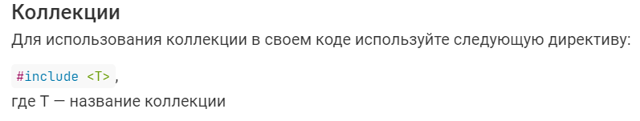

4
Тема: Standard Template Library. Структуры данных.
Для начала рассмотрим самые популярные коллекции из библиотеки. Каждая из них имеет собственный набор шаблонных параметров, чтобы быть максимально удобной для как можно большего спектра решаемых задач.
inginirium.ru

Slide 5
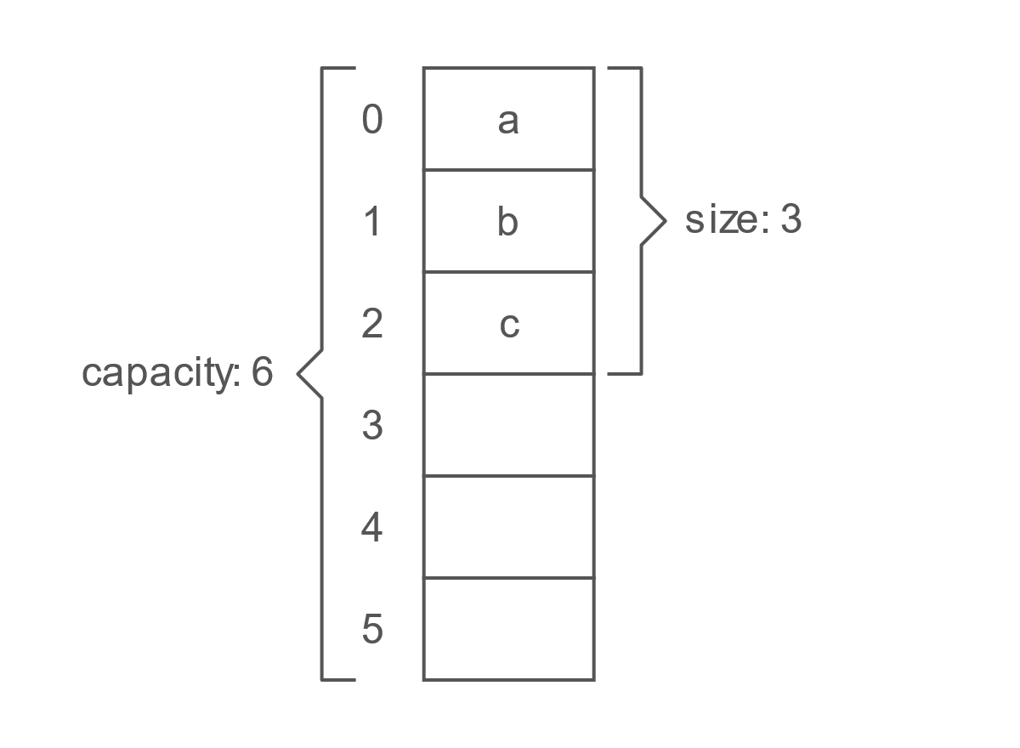
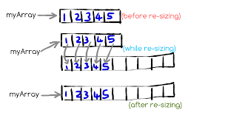
5
Тема: Standard Template Library. Структуры данных.
Vector — коллекция элементов, сохраненных в массиве, изменяющегося по мере необходимости размера (обычно, увеличивающегося);
Динамический массив — это такой массив, который может и расширять и сужать свою фактическую вместимость.
inginirium.ru

Slide 6
6
Тема: Standard Template Library. Структуры данных.
Векторы являются частью STL и относятся к последовательным контейнерам.
Последовательные контейнеры — это упорядоченные коллекции, в которых каждый элемент занимает определенную позицию.
Поскольку вектор прежде всего массив (массив с расширенной функциональностью), то с объектами-векторами можно работать как с обычным массивом. Вектор всегда может вычислить свою действительную вместимость с помощью функции size(). В разные моменты времени вместимость может изменяться (о чём говорит определение вектора как динамического массива) и всегда можно узнать последнюю актуальную.
inginirium.ru

Slide 7
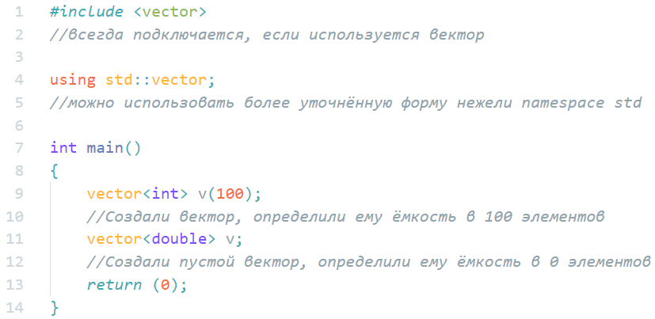
7
Тема: Standard Template Library. Структуры данных.
inginirium.ru

Slide 8
8
Тема: Standard Template Library. Структуры данных.
Вектор в C++ — это замена стандартному динамическому массиву, память для которого выделяется вручную, с помощью оператора new.
Разработчики языка рекомендуют в использовать именно vector вместо ручного выделения памяти для массива. Это позволяет избежать утечек памяти и облегчает работу программисту.
inginirium.ru

Slide 9
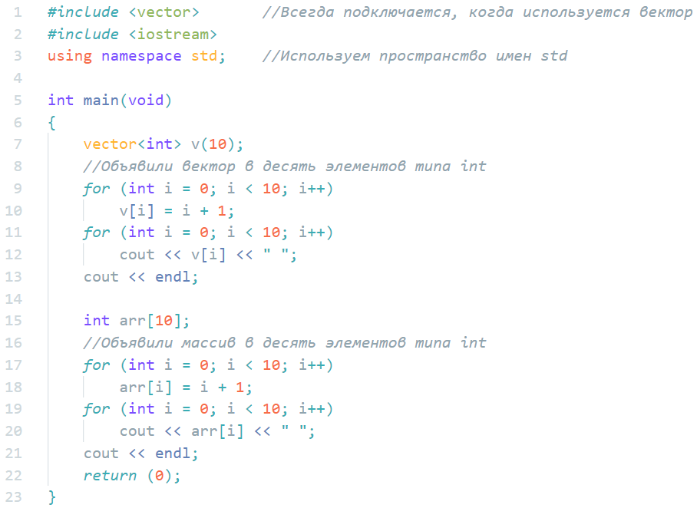
9
Тема: Standard Template Library. Структуры данных.
inginirium.ru

Slide 10
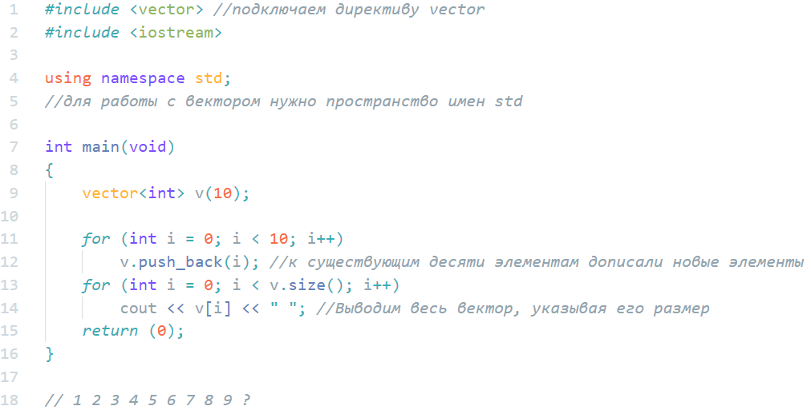
10
Тема: Standard Template Library. Структуры данных.
В отличие от обычных массивов векторы обладают свойством дополнительной функциональности. Поскольку векторы — это объекты класса, а в том классе описаны специальные функции для объектов, то мы можем использовать те описанные функции для всех объектов-векторов.
inginirium.ru

Slide 11

11
Тема: Standard Template Library. Структуры данных.
В отличие от обычных массивов, где мы или используем прямое указание номера позиции или двигаем указатель, по элементам векторов можно ходить с помощью так называемых итераторов.
Итератор — это специальный элемент, подобный указателю, предназначенный для навигации по элементам коллекции.
Итераторы — это не указатели как таковые, а объекты обобщённых классов, выполняющие роль указательных переменных, подходящих обобщённому классу.
inginirium.ru

Slide 12
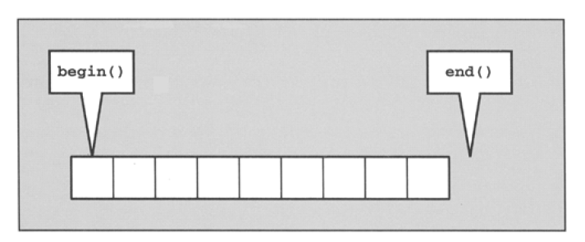
12
Тема: Standard Template Library. Структуры данных.
Итераторы дают нам доступ к элементам коллекций (коллекции — это структуры данных, умеющие хранить множество элементов, кроме массива существуют и другие структуры).
Любой контейнер стандартной библиотеки шаблонов (а вектор — это контейнер такой библиотеки) всегда содержит методы begin() и end(), по которым всегда можно отследить начало расположения объекта-вектора в памяти и конец. Эти методы возвращают соответствующие указательные переменные на адреса. И эти адреса можно использовать, используя итераторы в качестве бегунков.
inginirium.ru

Slide 13
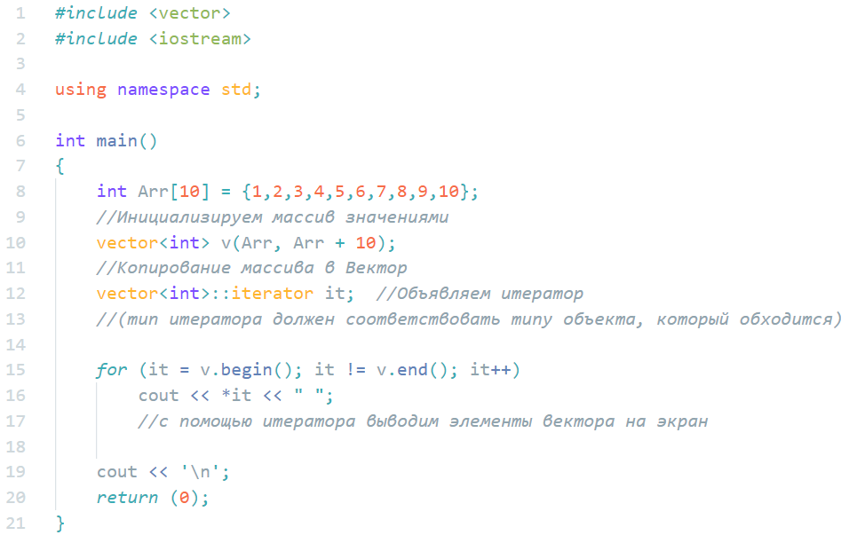
13
Тема: Standard Template Library. Структуры данных.
inginirium.ru

Slide 14
14
Тема: Standard Template Library. Структуры данных.
Удаляемые элементы оставляют после себя использованную собой память в резерве объекта. Связано это с тем, что очистка памяти наряду с выделением — операции дорогостоящие, т. е. времязатратные, поэтому в угоду эффективности остаётся резерв ячейки памяти за объектом. Так не придётся перевыделять и переуничтожать многократно, что благоприятно сказывается на скорости работы программы. Но при желании мы своими силами можем насильно подчистить память, оказавшуюся в резерве объекта-вектора.
Из-за динамичности вектора следует различать понятия ёмкости и размера вектора. Ёмкость вектора предполагает собой общую вместимость элементов, а размер вектора представляет собой количество элементов, расположившихся внутри вектора.
inginirium.ru

Slide 15
15
Тема: Standard Template Library. Структуры данных.
size() — функция объект-вектора, позволяющая узнать количество элементов, расположившихся внутри объекта-вектора.
capacity() отображает общее число ячеек, которые используются и забронированы вектором.
Для того, чтобы расширить объект-вектор вручную, нужно использовать метод resize(). Метод resize() легко расширит фактическую вместимость вектора, но не сможет убрать излишки резерва.
Чтобы убрать излишки резерва, нужно использовать метод shrink_to_fit()
inginirium.ru

Slide 16
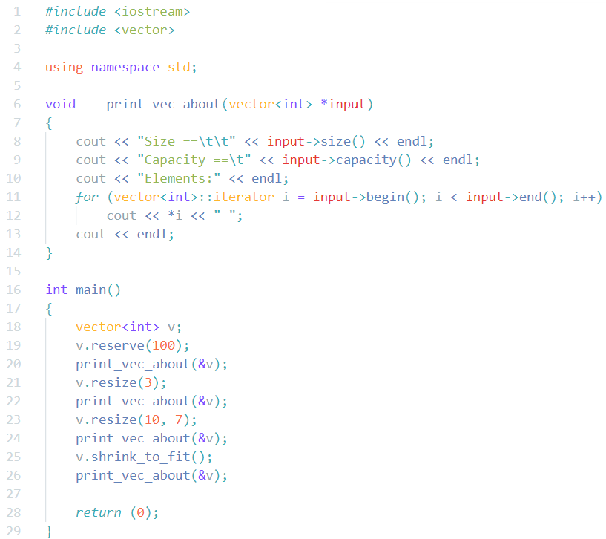
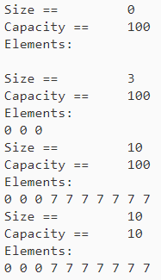
16
Тема: Standard Template Library. Структуры данных.
inginirium.ru

Slide 17
17
Тема: Standard Template Library. Структуры данных.
Можно ли сделать n-мерный вектор?
inginirium.ru

Slide 18
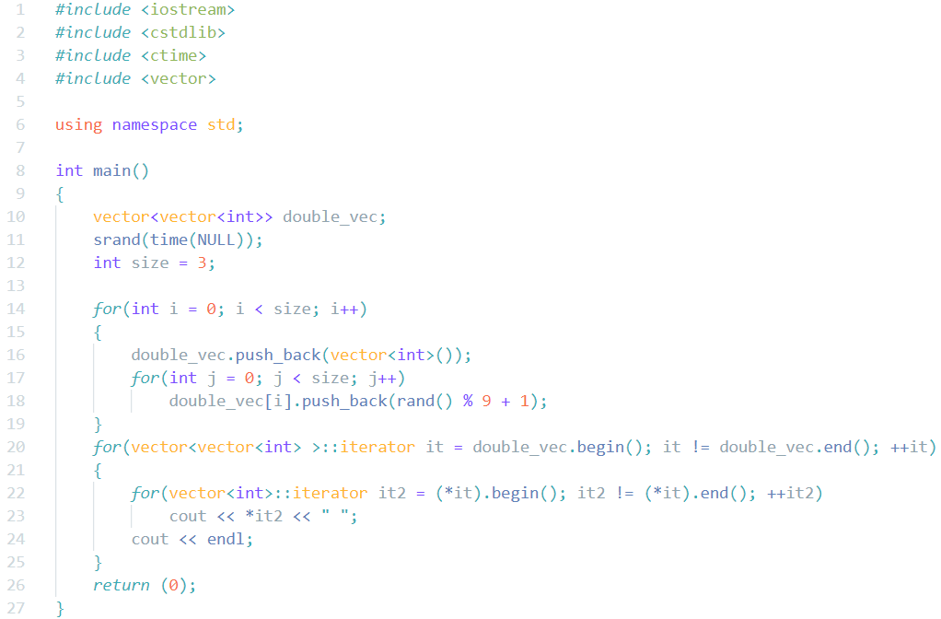

18
Тема: Standard Template Library. Структуры данных.
inginirium.ru

Slide 19
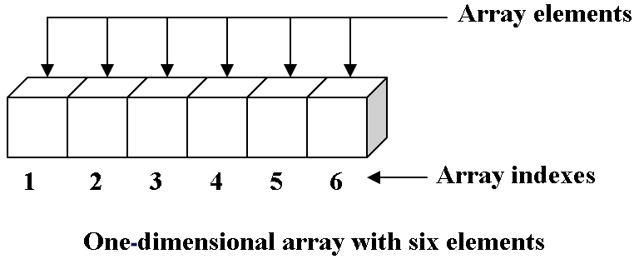
19
Тема: Standard Template Library. Структуры данных.
inginirium.ru

Slide 20
Программирование на C++
Практическая часть
Standard Template Library.
Структуры данных.
15 занятие
2020

Slide 21
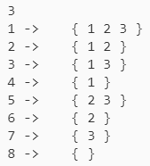
21
Тема: Standard Template Library. Структуры данных.
Задание 1
Задача о порождении всех подмножеств множества из n элементов.
inginirium.ru

